Slide 1
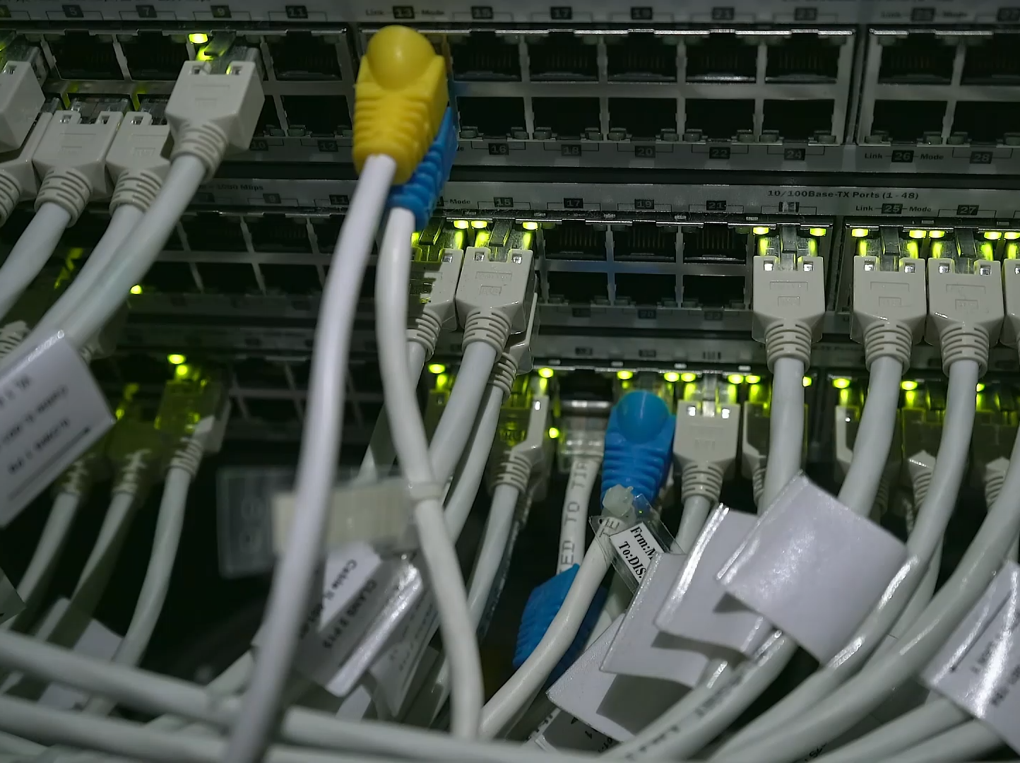


Curso PowerShell
Bloque 3: Redes, Eventos y Tareas Programadas
Comprobación de red, gestión de registros de eventos y automatización de tareas

Slide 2
Introducción al Bloque 3
En este bloque aprenderemos a:
• Administrar la red desde PowerShell
• Consultar y analizar eventos del sistema
• Programar tareas automáticas

Slide 3
Relación con bloques anteriores
Bloque 1: Fundamentos
Bloque 2: Archivos, Procesos y Servicios
Bloque 3: Redes, Eventos y Tareas Programadas

Slide 4
Importancia práctica
• Diagnóstico de red en entornos corporativos
• Auditoría de seguridad mediante eventos
• Automatización con tareas programadas

Slide 5
Cmdlets de red básicos
• Test-Connection → Ping desde PowerShell
• Test-NetConnection → Diagnóstico de red (puertos, traceroute)
• Get-NetIPAddress → Dirección IP del sistema
• Get-NetAdapter → Información de interfaces de red

Slide 6
Ejemplo: Ping a un host
Test-Connection google.com -Count 4
Muestra 4 respuestas de ping con latencia.

Slide 7
Ejemplo: Comprobar puerto abierto
Test-NetConnection -ComputerName google.com -Port 443
Comprueba si el puerto 443 (HTTPS) está abierto.

Slide 8
Ejemplo: Listar adaptadores de red
Get-NetAdapter | Select Name, Status, MacAddress, LinkSpeed
Ejemplo:
Get-NetAdapter Ethernet

Slide 9
Ejemplo: Direcciones IP del sistema
Get-NetIPAddress | Select InterfaceAlias, IPAddress, AddressFamily

Slide 10
Otros comandos de auditoria y diagnóstico de red
Tracert (o Traceroute en Linux)
📘 Descripción: Muestra los saltos que sigue un paquete para llegar a un destino.
📗 Ejemplo:
tracert google.com
📙 Explicación:
Cada línea muestra un router intermedio (hop).
Sirve para ver dónde se corta una conexión o si hay latencia alta.

Slide 11
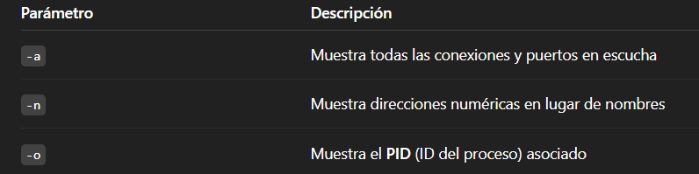
Otros comandos de auditoria y diagnóstico de red
4️⃣ Netstat (estadísticas y conexiones activas)
📘 Descripción: Muestra todas las conexiones TCP/UDP activas, los puertos en uso y los procesos asociados.
📗 Ejemplo:
netstat -ano

Slide 12
Otros comandos de auditoria y diagnóstico de red
Get-NetIPAddress
Muestra las direcciones IP configuradas en los adaptadores de red.
Get-NetIPAddress
👉 Útil para:
Ver IPv4 e IPv6 locales.
Saber qué interfaces están activas.
Mostrar dirección, máscara, gateway y tipo (DHCP/estática).

Slide 13
Otros comandos de auditoria y diagnóstico de red
Get-NetRoute
Muestra la tabla de enrutamiento (equivalente a route print).
Get-NetRoute | Sort-Object InterfaceIndex
👉 Útil para:
Ver por qué ruta sale el tráfico hacia Internet.
Detectar rutas erróneas o duplicadas.

Slide 14
Otros comandos de auditoria y diagnóstico de red
Get-NetTCPConnection
Lista las conexiones TCP activas (versión PowerShell de netstat).
Get-NetTCPConnection | Select-Object LocalAddress, LocalPort, RemoteAddress, State
👉 Útil para:
Ver puertos abiertos.
Identificar conexiones sospechosas o persistentes.

Slide 15
Otros comandos de auditoria y diagnóstico de red
Resolve-DnsName
Resuelve un nombre DNS mostrando detalles del registro.
Resolve-DnsName google.com
👉 Útil para:
Ver dirección IP y tipo de registro (A, AAAA, CNAME).
Comparar con nslookup clásico.

Slide 16
Otros comandos de auditoria y diagnóstico de red
Get-DnsClientCache
Muestra la caché local de DNS.
Get-DnsClientCache | Select-Object Entry, Data
👉 Útil para:
Ver qué nombres de dominio se han resuelto recientemente.
Diagnosticar errores de resolución DNS.

Slide 17
Otros comandos de auditoria y diagnóstico de red
arp
Muestra o manipula la tabla ARP (asociación IP ↔ MAC).
arp -a
👉 Útil para:
Ver dispositivos locales conectados.
Detectar duplicidad de IPs.

Slide 18
Otros comandos de auditoria y diagnóstico de red
slookup
Consulta servidores DNS.
nslookup github.com 8.8.8.8

Slide 19
Cmdlets de eventos
• Get-EventLog → Consultar registros clásicos (Application, System, Security)
• Get-WinEvent → Consultar registros modernos y con más filtros

Slide 20
Ejemplo: Últimos 10 eventos de Sistema
Get-EventLog -LogName System -Newest 10

Slide 21
Ejemplo: Filtrar por tipo de evento
Get-EventLog -LogName Application -EntryType Error -Newest 20

Slide 22
Ejemplo: Eventos de un usuario
Get-WinEvent -FilterHashtable @{LogName='Security';ID=4624} | Where-Object { $_.Properties[5].Value -eq 'alberto' }

Slide 23
Exportar eventos a CSV
Get-EventLog -LogName System -Newest 50 | Export-Csv eventos_sistema.csv –NoTypeInformation
LogName especifica que busque registros con el nombre de System.
Newest 50. los cincuenta primros
NoTypeInformation, que no ponga en el csv la cabecera para que el fichero este mejor estructurado
Usando WinEvent# Exporta los 50 eventos más recientes del registro del sistema
Get-WinEvent -FilterHashtable @{LogName='System'} -MaxEvents 50 |
Select-Object TimeCreated, Id, LevelDisplayName, Message |
Export-Csv -Path "eventos_sistema.csv" -NoTypeInformation -Encoding UTF8

Slide 24
Cmdlets de tareas programadas
• Get-ScheduledTask → Listar tareas
• Register-ScheduledTask → Crear nueva tarea
• Unregister-ScheduledTask → Eliminar tarea
• Enable/Disable-ScheduledTask → Habilitar/Deshabilitar tareas

Slide 25
Ejemplo: Listar tareas
Get-ScheduledTask | Select TaskName, State
Me muestra las tareas y solo el nombre por eso usamos TaskName y el estado de dichas tareas.
En el caso de que quiera una específica
Get-ScheduledTask -TaskName 'NombreDeLaTarea' | Format-List

Slide 26
En el caso de una tarea con una fecha específica
# Definir el inicio de hoy y el inicio de mañana
$Hoy = (Get-Date).Date
$Manana = (Get-Date).AddDays(1).Date
Get-ScheduledTask |
Get-ScheduledTaskInfo |
Where-Object { $_.NextRunTime -ge $Hoy -and $_.NextRunTime -lt $Manana } |
Select-Object TaskName, NextRunTime, State

Slide 27
Ejemplo: Crear tarea que abra Notepad
1º Creamos una variable donde vamos a asignar la tarea
$action = New-ScheduledTaskAction -Execute 'notepad.exe’
2º Crea un disparador, con una hora y solo una vez
$trigger = New-ScheduledTaskTrigger -At 12:00 –Once
3º Registramos la nueva tarea
Register-ScheduledTask -Action $action -Trigger $trigger -TaskName 'AbrirNotepad' -Description 'Abrir Notepad al mediodía'

Slide 28
Prueba con otros programas
Abrir el navegador web a otra hora:
$action = New-ScheduledTaskAction -Execute 'msedge.exe’
Abrir el explorer
$action = New-ScheduledTaskAction -Execute 'explorer.exe’
Abrir la calculadora de Windows
$action = New-ScheduledTaskAction -Execute 'calc.exe'

Slide 29
Eliminar tarea
Unregister-ScheduledTask -TaskName 'AbrirNotepad' -Confirm:$false
Elimina las otras tareas creadas

Slide 30
Ejemplo: Crear tarea diaria
Creamos la variable:
$trigger = New-ScheduledTaskTrigger -Daily -At 09:00
Register-ScheduledTask -Action $action -Trigger $trigger -TaskName 'InformeDiario'
$action = New-ScheduledTaskAction -Execute 'PowerShell.exe' -Argument '-File C:\Scripts\informe.ps1'
Creamos el disparador
Registramos la tarea

Slide 31
Ejercicios prácticos de red
1. Haz ping a google.com con Test-Connection
2. Comprueba si el puerto 80 de www.microsoft.com está abierto
3. Lista todos los adaptadores de red y sus velocidades
4. Muestra solo las direcciones IPv4 de tu sistema

Slide 32
Ejercicios prácticos de eventos
5. Muestra los últimos 20 eventos del registro de Aplicación
6. Filtra solo los errores de Sistema
7. Exporta a CSV los últimos 50 eventos de Seguridad
8. Busca eventos de inicio de sesión exitoso (ID 4624)

Slide 33
Ejercicios prácticos de tareas
9. Lista todas las tareas programadas
10. Crea una tarea que abra el Bloc de notas a las 10:00
11. Programa una tarea diaria que guarde un log en C:\Logs
12. Deshabilita una tarea existente y vuelve a habilitarla

Slide 34
Soluciones
Haz ping a google.com con Test-Connection
PowerShell
Test-Connection -ComputerName google.com
Comprueba si el puerto 80 de www.microsoft.com está abierto
PowerShell
Test-NetConnection -ComputerName www.microsoft.com -Port 80
Lista todos los adaptadores de red y sus velocidades
PowerShell
Get-NetAdapter | Select-Object Name, LinkSpeed
Muestra solo las direcciones IPv4 de tu sistema
PowerShell
Get-NetIPAddress -AddressFamily IPv4
Muestra los últimos 20 eventos del registro de Aplicación
PowerShell
Get-WinEvent -LogName Application -MaxEvents 20

Slide 35
Soluciones
Filtra solo los errores de Sistema
PowerShell
Get-WinEvent -LogName System | Where-Object { $_.LevelDisplayName -eq 'Error' }
Exporta a CSV los últimos 50 eventos de Seguridad
PowerShell
Get-WinEvent -LogName Security -MaxEvents 50 | Export-Csv -Path C:\Temp\eventos_s
Busca eventos de inicio de sesión exitoso (ID 4624)
PowerShell
Get-WinEvent -LogName Security | Where-Object { $_.Id -eq 4624 }
Lista todas las tareas programadas
PowerShell
Get-ScheduledTask
Crea una tarea que abra el Bloc de notas a las 10:00
PowerShell
# Define la acción (abrir el Bloc de notas)
$accion = New-ScheduledTaskAction -Execute 'notepad.exe’
# Define el disparador (cada día a las 10:00)
$disparador = New-ScheduledTaskTrigger -Daily -At 10am
# Registra la tarea con un nombre
Register-ScheduledTask -TaskName "Abrir_Notepad" -Action $accion -Trigger $dispara

Slide 36
Soluciones
Programa una tarea diaria que guarde un log en C:\Logs
PowerShell
# Define la acción (un script que guarda un timestamp en un archivo de log)
# Asegúrate de que la carpeta C:\Logs ya existe.
$script = "Add-Content -Path C:\Logs\DailyLog.txt -Value ('Log entry at ' + (Get-Date))" $accion = New-ScheduledTaskAction -Execute 'powershell.exe' -Argument "-NoProfile -Command `"$script`"“
# Define el disparador (diario a las 9:00, por ejemplo)
$disparador = New-ScheduledTaskTrigger -Daily -At 9am # Registra la tarea Register-ScheduledTask -TaskName "Guardar_Log_Diario" -Action $accion -Trigger $
Deshabilita una tarea existente y vuelve a habilitarla
PowerShell
# Deshabilitar una tarea (reemplaza 'NombreDeLaTarea' con el nombre real de tu tarea)
Disable-ScheduledTask -TaskName 'NombreDeLaTarea’
# Habilitar la misma tarea
Enable-ScheduledTask -TaskName 'NombreDeLaTarea'

Slide 37
Microproyecto: Auditoría de red y sistema
Objetivo: Crear un script que combine redes, eventos y tareas programadas.

Slide 38
Requisitos
1. Comprobar conectividad a google.com y guardar resultado en log
2. Exportar los últimos 100 eventos de Sistema a CSV
3. Guardar ambos informes en C:\Informes
4. Crear una tarea programada diaria que ejecute el script a las 09:00

Slide 39
Entrega
Los alumnos deben entregar el script .ps1 y verificar que la tarea se ha creado correctamente

Slide 40
Proyecto 2
Proyecto 2: Auditoría rápida del sistema
🧭 Objetivos del script
Comprobar y guardar el espacio libre en disco.
Guardar una lista de los procesos más activos (por CPU).
Guardar información de los adaptadores de red.
Guardar todos los informes en C:\Auditoria.
Crear una tarea programada que se ejecute una sola vez (por ejemplo, dentro de 2 minutos).

Slide 41
Resumen del Bloque 3
• Test-Connection, Test-NetConnection, Get-NetIPAddress, Get-NetAdapter
• Get-EventLog, Get-WinEvent
• Get-ScheduledTask, Register-ScheduledTask, Unregister-ScheduledTask
• Exportación de resultados
• Microproyecto de integración

Slide 42
Preguntas de repaso
1. Diferencia entre Test-Connection y ping
2. ¿Qué cmdlet usarías para ver las IPs?
3. ¿Cómo filtrarías los errores en el registro de Sistema?
4. ¿Qué cmdlets permiten crear y eliminar tareas programadas?

Slide 43
Ejercicio de repaso 1: Guardar resultados de red
Haz ping a 8.8.8.8 y 1.1.1.1 (4 intentos cada uno).
Calcula el promedio y exporta a CSV.
Solución:
$hosts='8.8.8.8','1.1.1.1'
$rep=foreach($h in $hosts){ Test-Connection $h -Count 4 }
$rep | Export-Csv .\ping_medias.csv -NoTypeInformation

Slide 44
Ejercicio de repaso 2: Últimos 10 eventos de Sistema
Muestra los últimos 10 eventos del registro System.
Solución:
Get-EventLog -LogName System -Newest 10

Slide 45
Ejercicio de repaso 3: Errores en Application
Muestra los últimos 20 eventos de tipo Error en Application.
Solución:
Get-EventLog -LogName Application -EntryType Error -Newest 20

Slide 46
Ejercicio de repaso 4: Filtrar eventos por fecha
Muestra eventos de System de las últimas 24 horas.
Solución:
$desde=(Get-Date).AddHours(-24)
Get-EventLog -LogName System | Where-Object TimeGenerated -ge $desde

